Slide 1
Разработка программного модуля системы обучения тестирования сотрудников железнодорожного транспорта
Студент группы: 41ИС-21
Егорова Виктория Сергеевна

Slide 2
Цель и актуальность работы
Актуальность данной работы обусловлена необходимостью разработки инновационных решений для тестирования сотрудников железнодорожного транспорта.
Цель дипломного проекта: разработка программного модуля системы обучения и тестирования сотрудников компании.

Slide 3
Задачи дипломного проекта:
изучить источники по теме;
провести анализ предметной области программного продукта;
составить сравнительный анализ методик оценки профессиональных компетенций и выявить ключевые параметры для оценки;
спроектировать архитектуру программного решения;
составить спецификацию программного решения;
спроектировать и реализовать базу данных;
спроектировать и реализовать пользовательский интерфейс;
реализовать основной функционал программного модуля;
выполнить отладку и провести тестирование функционала программного модуля;
рассчитать экономическую эффективность системы.

Slide 4
Инструменты и методы разработки
Языки программирования:
Python (сервер и клиентская логика)
Фреймворки и библиотеки:
FastAPI — серверная часть
Kivy — кроссплатформенное мобильное приложение
SQLAlchemy — ORM для работы с базой данных
Базы данных:
SQLite (на этапе разработки)
PostgreSQL (запланировано для промышленной эксплуатации)
Средства разработки:
PyCharm — IDE
DataGrip — работа с БД
Методология разработки - Гибридный подход, сочетающий Waterfall (этапы анализа и проектирования) и Agile (итерационная реализация и тестирование)

Slide 5
Содержание работы
1. Анализ:
Обоснование актуальности
Изучение существующих корпоративных решений
Постановка требований
2. Проектирование:
Интерфейсы (Kivy: авторизация, тесты, профиль)
Структура базы данных
Функциональные модули: тестирование, симуляция, обучение
3. Реализация:
Создание API
Работа с клиентом на Kivy
Тестирование взаимодействия
4. Экономическое обоснование:
Расчёт трудоёмкости, амортизации, текущих и прочих затрат
Смета затрат
Расчёт срока окупаемости и экономического эффекта

Slide 6
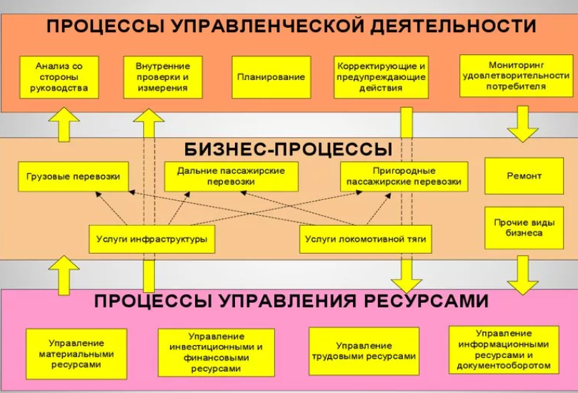
Бизнес-процессы компании
Три ключевых блока:
Управленческая деятельность
Стратегическое планирование.
Контроль и внутренние проверки.
Мониторинг удовлетворенности клиентов.
Основные бизнес-процессы
Грузовые и пассажирские перевозки.
Ремонт подвижного состава.
Управление инфраструктурой.
Процессы управления ресурсами
Управление персоналом (обучение, аттестация).
Финансовые и материальные ресурсы.
Требования к ИС

Slide 7
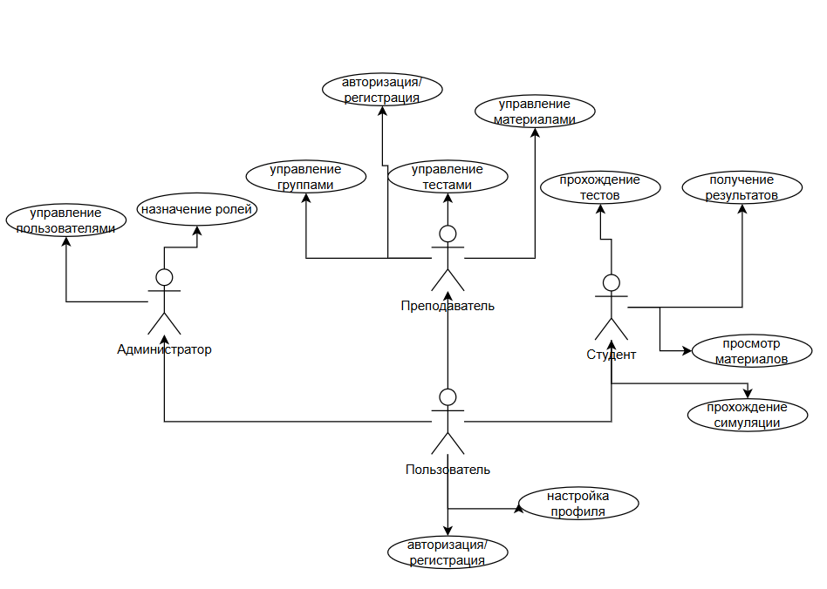
Требования к ИС
#Обозначьте цель разрабатываемого проекта, представьте Use Case
диаграмму, отражающую основные функциональные требования к системе,
#Представьте описание 1-2 наиболее важных прецедентов в виде описания сценариев с помощью соответствующих нотаций моделирования.
#Отразите основные нефункциональные требования.
# Представьте краткое обоснование выбора инструментальных средств, программного, технического обеспечения, СУБД и пр.
2-4 слайда

Slide 8
Нефункциональные требования
Категория | Требования
Производительность | Отклик не более 2 секунд; до 500 одновременных пользователей
Безопасность | Многофакторная аутентификация, логирование, ролевая модель
Надёжность | Репликация данных, авто-восстановление, мониторинг
Масштабируемость | Планируется поддержка 5000+ пользователей после перехода на PostgreSQL, добавление симулятора
Кроссплатформенность | Поддержка ПК, Android, iOS через Kivy
Требования к ИС

Slide 9
Обоснование выбора инструментов
Компонент | Выбор | Обоснование
Язык | Python | Простота, широкая экосистема, поддержка async
Сервер | FastAPI | Быстрый REST API, OpenAPI, удобная валидация
Клиент | Kivy | Кроссплатформенность (Android/Windows/Linux)
БД | SQLite → PostgreSQL | SQLite — для разработки, PostgreSQL — для масштабирования
ORM | SQLAlchemy | Гибкая работа с БД, миграции, поддержка транзакций
Среда | PyCharm, DataGrip | Профессиональные инструменты для Python и SQL
Требования к ИС

Slide 10
Автоматизируемые процессы
Процесс обучения и тестирования сотрудников
Создание учебных материалов
Преподаватель загружает контент (текст, видео, тесты).
Материалы проходят модерацию.
Прохождение обучения
Сотрудник изучает материалы и проходит тесты.
Система фиксирует прогресс и результаты.
Аттестация
Автоматическая проверка знаний.
Анализ предметной области

Slide 11
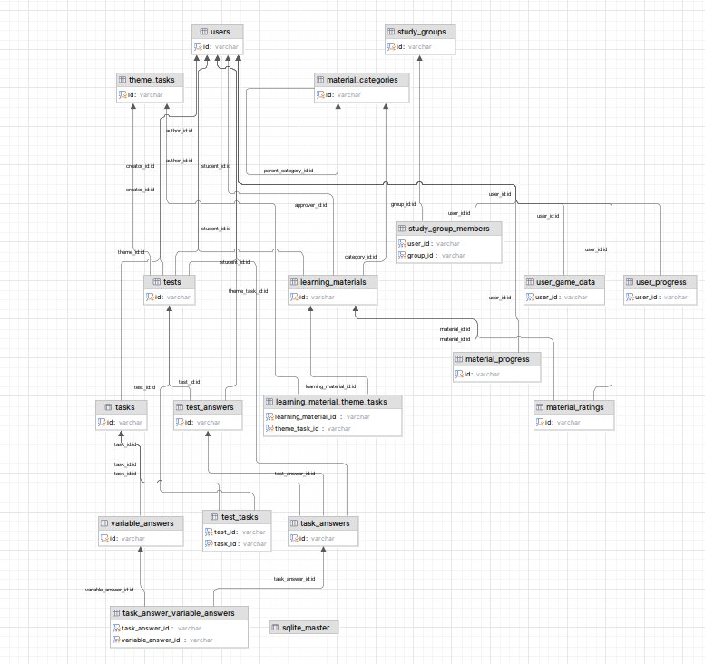
Информационное обеспечение

Slide 12
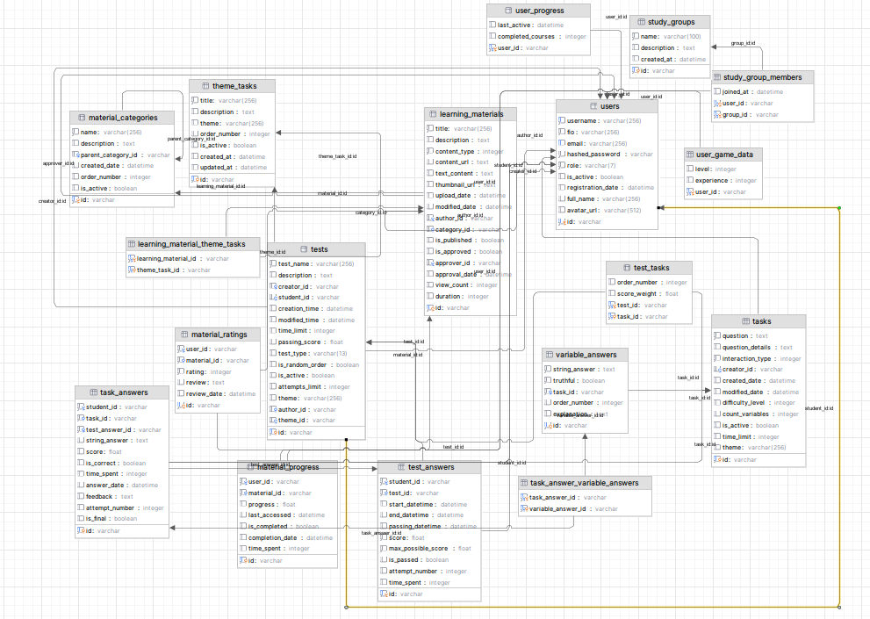
Информационное обеспечение

Slide 13
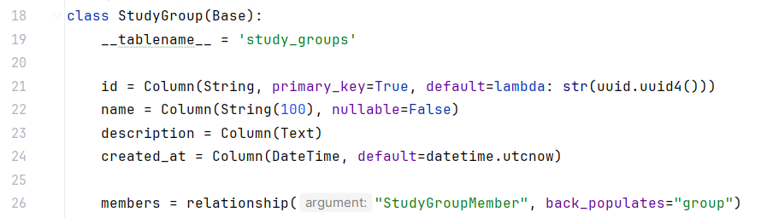
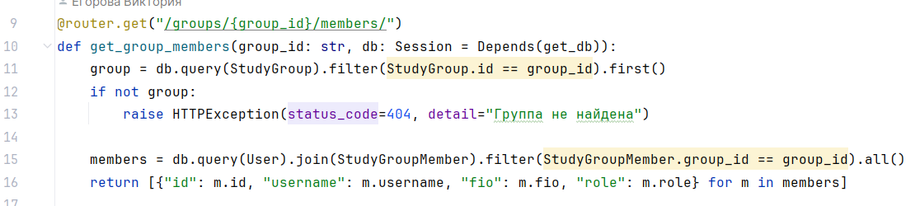
Листинг
Пример модели
Программное обеспечение
Получение данных через ORM

Slide 14
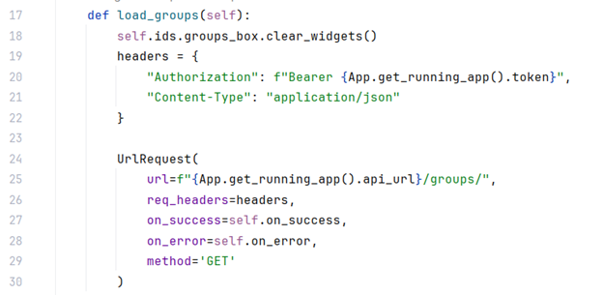
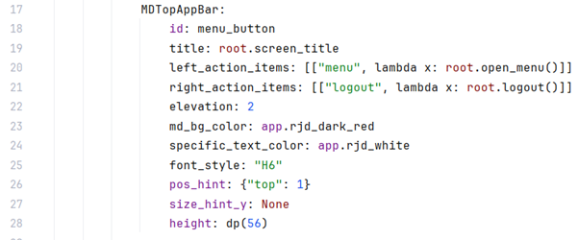
Листинг
Пример запроса на клиенте
Программное обеспечение
Фрагмент кода отображения главного меню.

Slide 15
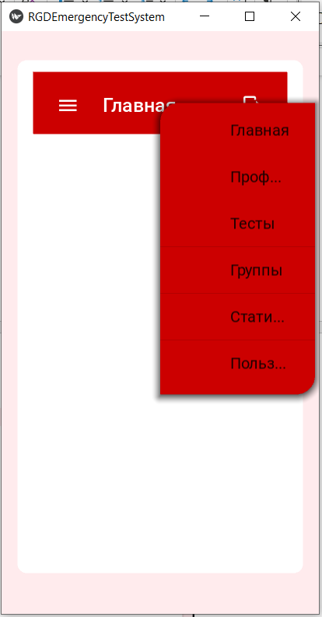
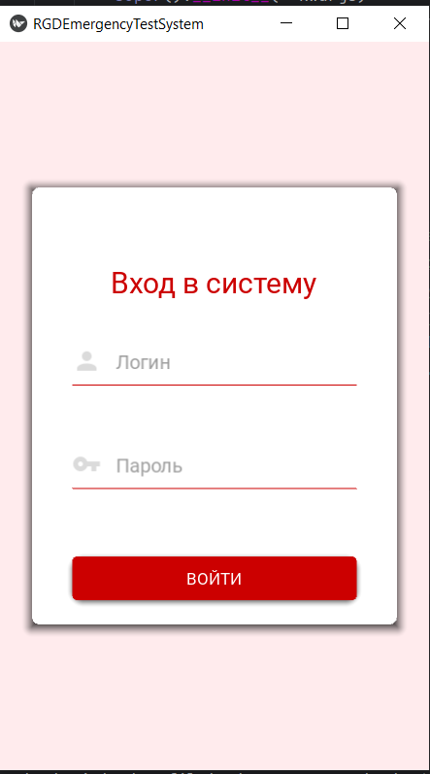
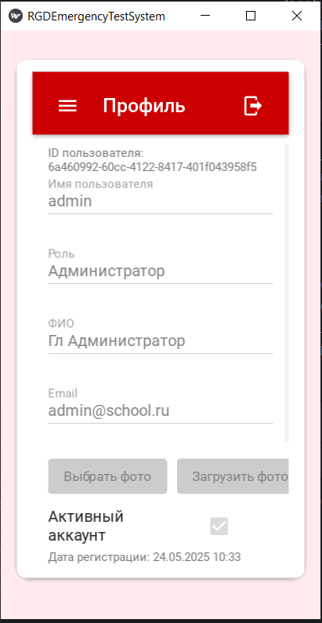
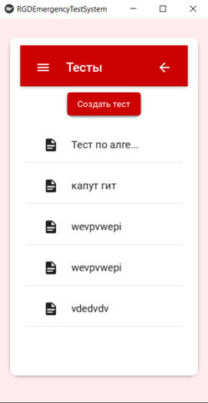
Информационные технологии

Slide 16

Выводы:
Экономический эффект:
Себестоимость: 140 815 руб.
Экономия от автоматизации: 31 824 руб./год
Срок окупаемости: 11 месяцев
Система требует доработок перед внедрением в организацию, способствует снижению затрат на обучение, повышает качество подготовки персонала и соответствует стратегии цифровой трансформации.
Тестирование и оценка эффектов

Slide 17
Доклад окончен,
спасибо за внимание!

